Slide 1
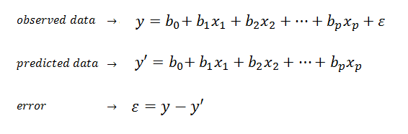



모델구조
Multiple Linear Regression Model
Barrel%
타구속도 98마일 (약 157km/h) 이상
98마일 기준 26~30도의 발사각도
OBP
(출루율)
Whiff%
헛스윙 비율
First Strike%
초구 스트라이크 비율

Slide 2
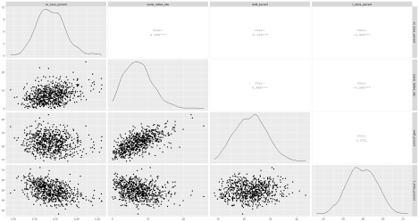
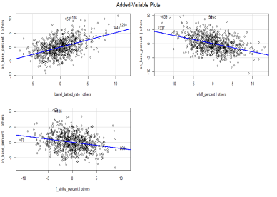



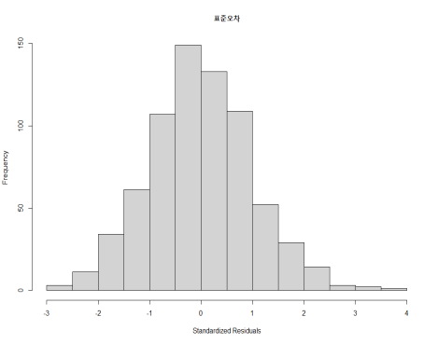
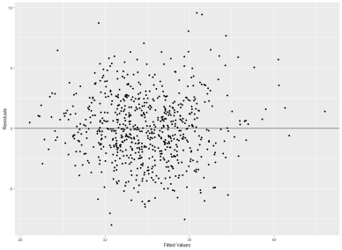
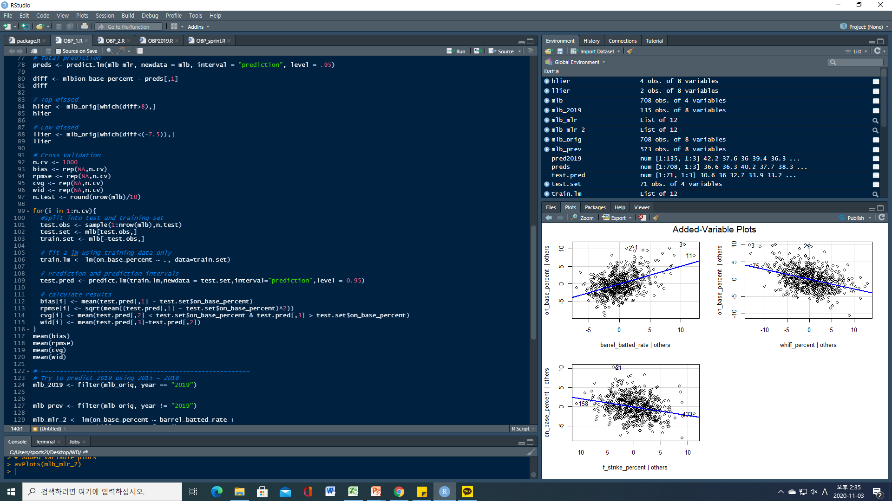

모델 요약
배럴 1%
OBP 0.52%
헛스윙 1%
OBP 0.29%
초구S 1%
OBP 0.20%
Bias | RPMSE | Coverage | Width
%
-0.008 | 2.7352 | 0.9458 | 10.7288
R-squared = 0.3492

Slide 3
모델 요약
이름 | 순위 | 실제 출루율 | Lower | Fit | Upper
브라이스 하퍼 | 1 | 46% | 31.2165% | 36.58173% | 41.9468%
조이 보토 | 2 | 45.9% | 30.9858% | 36.3478% | 41.7099%
미겔 카브레라 | 7 | 44% | 30.5913% | 35.99486% | 41.3059%
브랜든 니모 | 25 | 40.4% | 26.3322% | 31.6910% | 37.0499%
루그네드 오도어 | 686 | 28.2% | 30.4007% | 35.7642% | 41.1278%
크리스 데이비스 | 708 | 24.3% | 26.9254% | 32.2984% | 37.6713%

Slide 4
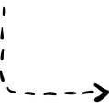
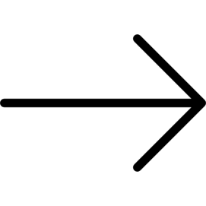


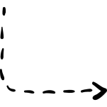
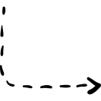
KBO 타격 데이터
연도 | 이름 | 헛스윙% | 초구스트%
2019 | 강백호 | 22.0916 | 51.0297
. . . | . . . | . . . | . . .
2019 | 황재균 | 17.8614 | 56.399
KBO 배럴%
11.8
. . .
7.29
MLB vs KBO
8.5% > 6.2%
55명
26°- ~ 29°+
147km↑
연도 | 이름 | 타구속도 | 타구각도 | 타격결과
2019 | 로맥 | 179.02 | 24.9 | 홈런
. . . | . . . | . . . | . . . | . . .
2019 | 손아섭 | 136.45 | 32.5 | 플라이볼
루타수 | 안타여부
4 | 1
. . . | . . .
0 | 0
18111개
장타율 1.5↑
타율 0.5↑

Slide 5
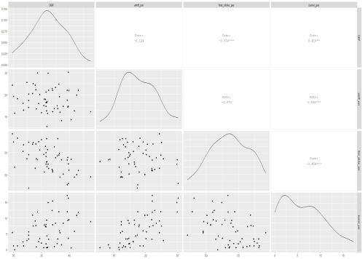
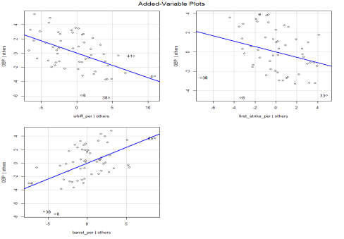

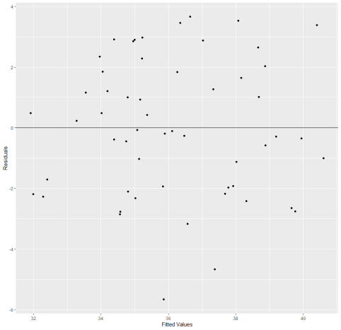
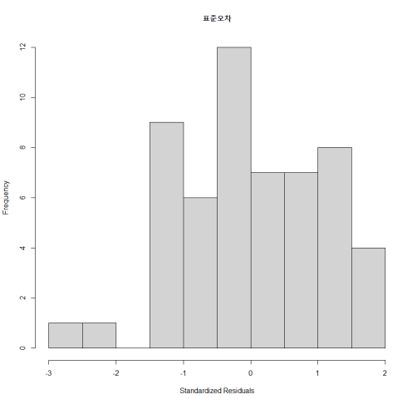
KBO 모델 요약
배럴 1%
OBP 0.47%
헛스윙 1%
OBP 0.34%
초구S 1%
OBP 0.28%
Bias | RPMSE | Coverage | Width
%
0.011 | 2.358 | 0.965 | 9.746

Slide 6
KBO 적용 시 문제점
※ 리그 규모 차이 ※
 | KBO | Vs. | MLB
연혁 | 38 | < | 144(NL), 119(AL)
팀의 개수 | 10 | < | 30
경기 수 | 144 | < | 162
규정타석 타자 수 | 55 (2019) | < | 135 (2019)
부상
외국인 선수
병역
해외 진출 / 2군 (성적변환)
Reputation(평판)
수요
※ 연속 활동 기간 (규정타석/이닝)※
기간 | 타자 | 투수
2011 ~ 2016 | 9 | 0
2012 ~ 2016 | 13 | 0
2013 ~ 2016 | 17 | 2

Slide 7
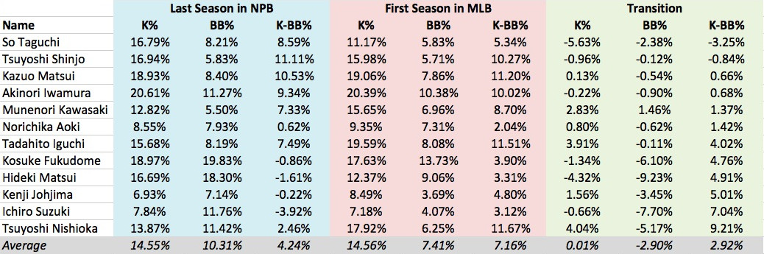
장기적 목표
[성적변환 솔루션]
KBO 2군 성적
KBO 1군 성적
해외리그 성적
KBO 1군 성적

Slide 8
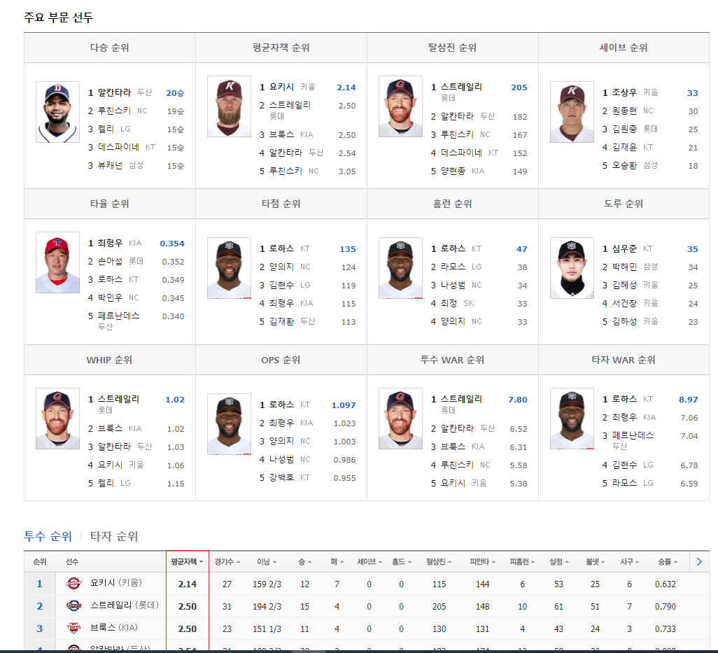
장기적 목표
[사업영역 확대]
더 다양한 정보 제공 가능 (HTS 활용)
다양한 야구분석 장려
야구 기록실 지분 확보
데이터 선순환 구조 만들기

Slide 9
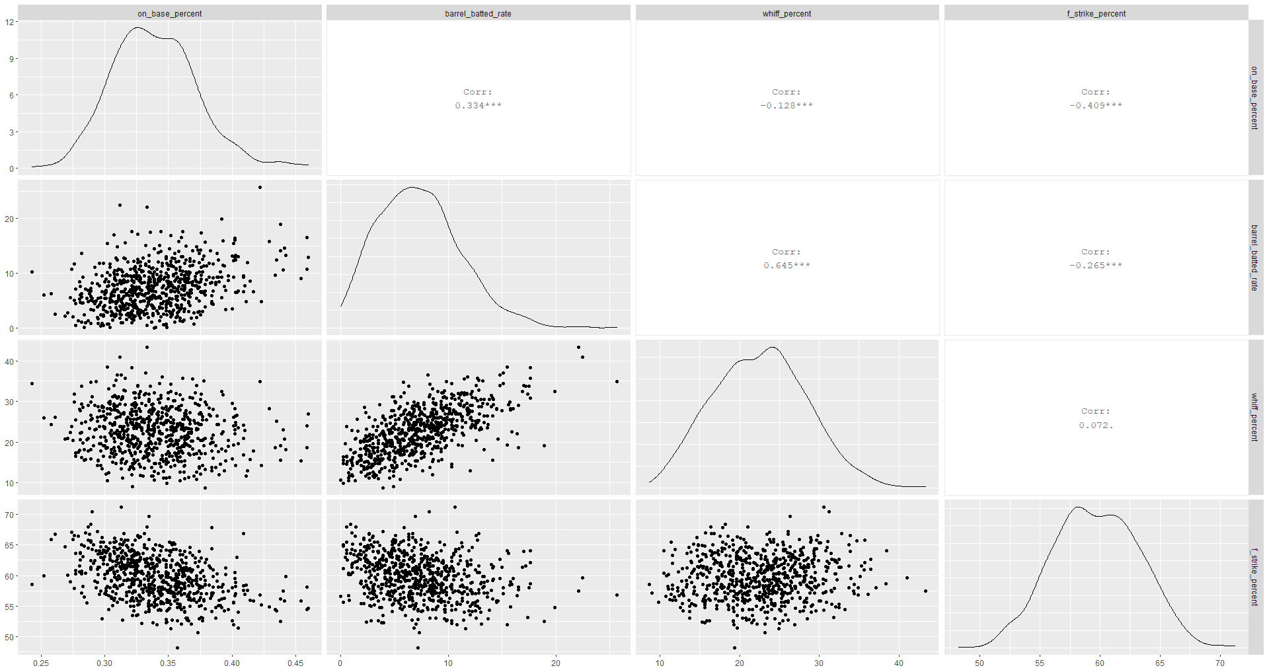
Scatterplot Matrix
출루율
배럴%
헛스윙%
초구S%
출루율
배럴%
헛스윙%
초구S%

Slide 10

Model Summary
 | Lower | Fit | Upper
Intercept | 45.1239 | 48.7795 | 52.4351
Barrel | 0.4455 | 0.5195 | 0.5934
Whiff | -0.3373 | -0.2895 | -0.2416
FirstStrike | -0.2645 | -0.2026 | -0.1406
R-squared = 0.3492

Slide 11

Model Summary
Kolmogorov-Smirnov Test
D = 0.019111
P-value = 0.9582

Slide 12
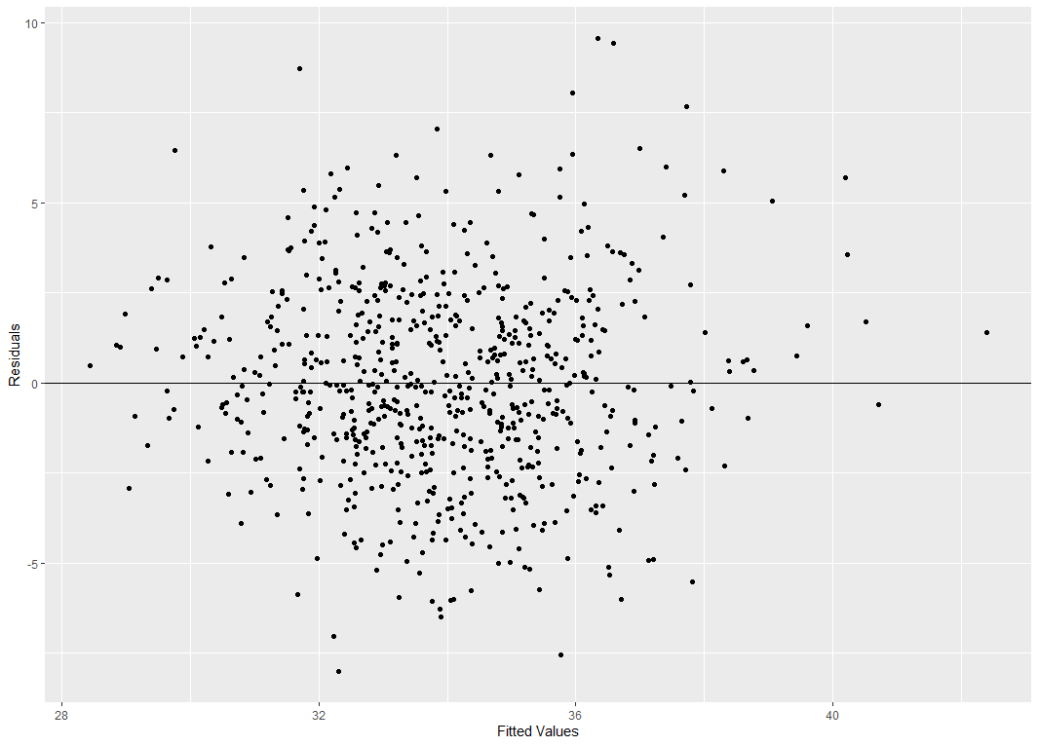
Model Summary
Breusch-Pagan Test
BP = 7.016
P-value = 0.07139

Slide 13
Model Summary
이름 | 순위 | 실제 출루율 | Lower | Fit | Upper
브라이스 하퍼 | 1 | 46 | 31.2165 | 36.58173 | 41.9468
조이 보토 | 2 | 45.9 | 30.9858 | 36.3478 | 41.7099
미겔 카브레라 | 7 | 44 | 30.5913 | 35.99486 | 41.3059
브랜든 니모 | 25 | 40.4 | 26.3322 | 31.6910 | 37.0499
루그네드 오도어 | 686 | 28.2 | 30.4007 | 35.7642 | 41.1278
크리스 데이비스 | 708 | 24.3 | 26.9254 | 32.2984 | 37.6713

Slide 14
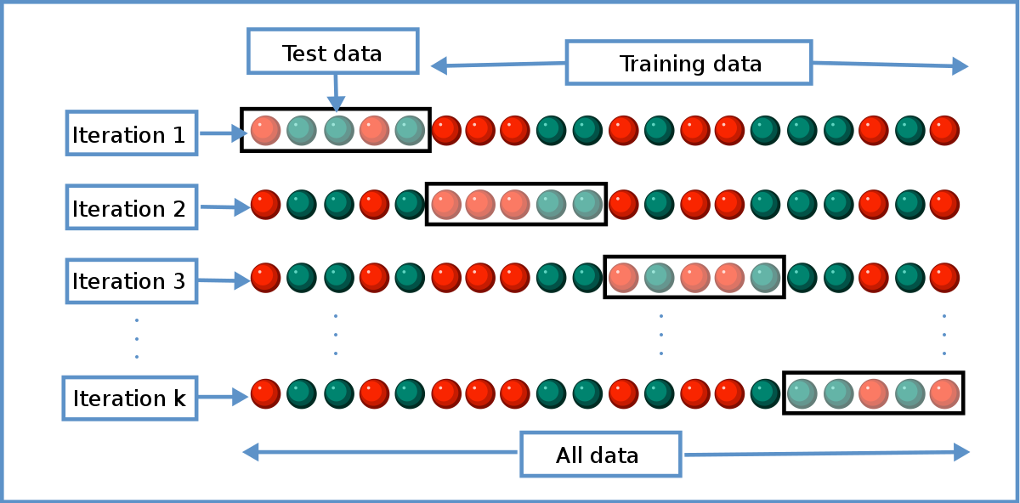
Cross Validation (교차 검증)

Slide 15
Cross Validation (교차 검증)
Bias | RPMSE | Coverage | Width
-0.008 | 2.7352 | 0.9458 | 10.7288
이름 | 실제 출루율 | Lower | Fit | Upper
조이 보토 | 45.9% | 30.9858 | 36.3478 | 41.7099
추신수 | 37.6% | 29.5805 | 34.9375 | 40.2944

Slide 16
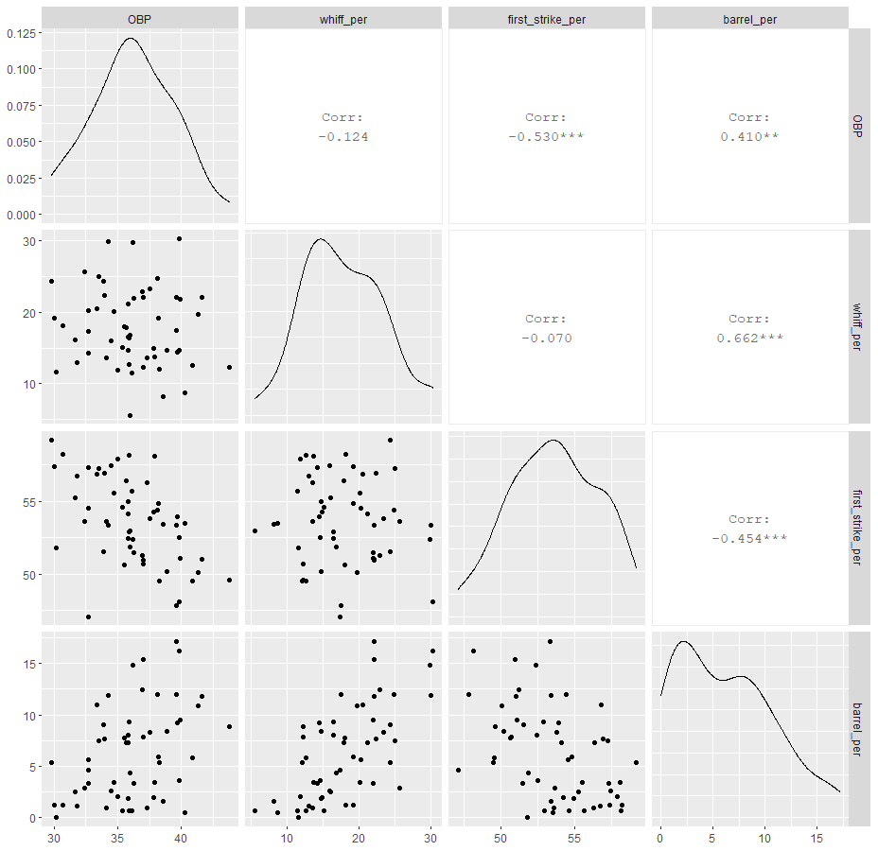
Scatterplot Matrix(KBO)
출루율
헛스윙%
초구S%
배럴%
출루율
헛스윙%
초구S%
배럴%

Slide 17
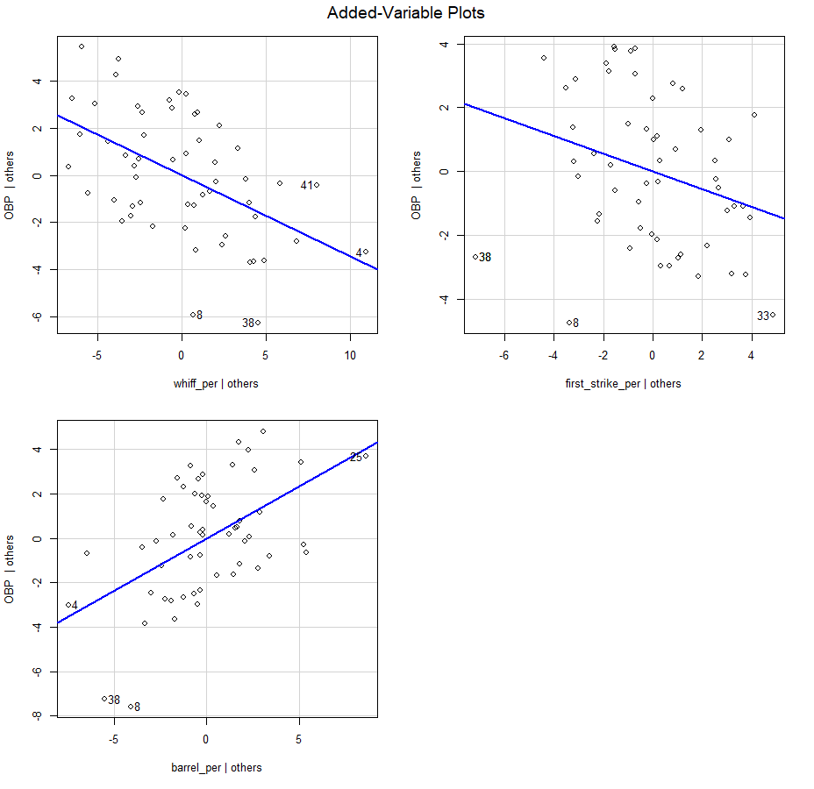
Model Summary (KBO)
 | Lower | Fit | Upper
Intercept | 40.5709 | 54.1881 | 67.8052
Barrel | 0.2525 | 0.4712 | -0.1791
Whiff | -0.5059 | -0.3425 | -0.0213
FirstStrike | -0.5323 | -0.2768 | 0.6898
R-squared = 0.463

Slide 18

Model Summary (KBO)
Kolmogorov-Smirnov Test
D = 0.096267
P-value = 0.6524

Slide 19

Model Summary (KBO)
Breusch-Pagan Test
BP = 8.165
P-value = 0.04272

Slide 20
Model Summary (KBO)
이름 | 실제 출루율 | Lower | Fit | Upper
강백호 | 41.6 | 33.3086 | 38.0739 | 42.8391
박민우 | 40.3 | 31.8239 | 36.6399 | 41.4559
양의지 | 43.8 | 35.5386 | 40.4080 | 45.2773
최재훈 | 39.8 | 31.6147 | 36.3437 | 41.0727
김성현 | 30.2 | 31.0114 | 35.8638 | 40.7162
이원석 | 32.7 | 32.3237 | 37.3698 | 424159

Slide 21
Cross Validation (교차 검증 / KBO)
Bias | RPMSE | Coverage | Width
-0.0555 | 2.3502 | 0.9658 | 9.7475

